Slide 1
SPOR 3.0
Peter Spetz , Gunnar Enlund
Peter drog dagens förslag
Diskussion följde – flera nya förslag togs med
Den rättade SPOR 3.0 kommer att presenteras via SFAI:s hemsida

Slide 2
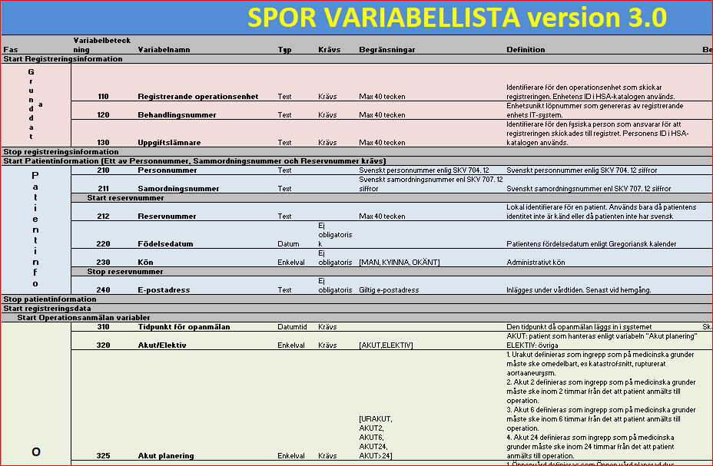
Slutlig version kommer inom kort på SPOR:s gamla och nya hemsida ! Mappa alla fält !!!

